Slide 1


Slide 2
İşletmede Mesleki Eğitim başvurusunu hangi şartlar altında yapabilirim?
Öğrenim süresini tamamladıktan sonra işletmede mesleki eğitimi;
a) Güz yarıyılında yapacak öğrencilerin (birinci, üçüncü ve beşinci yarıyıllarından) yedinci yarıyılda yer alan dersler hariç tutularak diğer yarıyıllardaki derslerden devamsızlıktan kaldığı ve hiç alınmamış dersinin bulunmaması gerekir.
b) Bahar yarıyılında yapacak öğrencilerin (ikinci, dördüncü ve altıncı yarıyıllarından) sekizinci yarıyılda yer alan dersler hariç tutularak diğer yarıyıllardaki derslerden devamsızlıktan kaldığı ve hiç alınmamış dersinin bulunmaması gerekir.
  1.80 ortalamayı sağlayamamış öğrenci de işletmede mesleki eğitime çıkamaz.
  AKTS hesaplaması

Slide 3
İşletmede Mesleki Eğitim I ve İşletmede Mesleki Eğitim II derslerini sırasıyla mı almam gerekir?
Diğer bütün derslerinden başarılı bir öğrenci İşletmede Mesleki Eğitim derslerini aldığı takdirde mezun olabilecek durumda ise Fakülte Yönetim Kurulu kararı ile güz veya bahar yarıyılında İşletmede Mesleki Eğitim dersini alabilir. Öğrenciler, İşletmede Mesleki Eğitim I ve İşletmede Mesleki Eğitim II derslerini alabilmesi için engel teşkil edecek bir durum olmadığı sürece bu dersler birbirinin devamı niteliğinde olmaması sebebiyle İşletmede Mesleki Eğitim I’i almadan İşletmede Mesleki Eğitim II’yi güz ya da bahar yarıyılında alabilirler.
Tüm dersleri almış olma şartı bulunmaktadır

Slide 4
İŞLETMEDE MESLEKİ EĞİTİM TAKVİMİ
15 OCAK – 26 OCAK 2024 | -İŞLETMEDE MESLEKİ EĞİTİM TALEP FORMU ( DANIŞMANI OLDUĞU ÖĞRETİM ÜYESİNİN ONAYIYLA BELİRLENECEK ) -İŞ SAĞLIĞI VE GÜVENLİĞİ EĞİTİMİ ALDIĞINI GÖSTERİR BELGE (16 SAAT SÜRELİ ÇOK TEHLİKELİ SINIF) -İŞLETMEDE MESLEKİ EĞİTİM KABUL FORMU -SAĞLIK GÜVENCESİ FORMU -DEVLET KATKISI ÖDEME FORMU EK-1 ( DEVLET KATKISI TALEP EDİLMİYOR İSE İŞ YERİ TEMSİLCİSİ İSTEMİYORUM DİYE BELİRTECEKTİR ) - İŞ YERİ HEKİM RAPORU BÖLÜM SEKRETERLİĞİNE KARGO İLE TESLİMİ ( İŞ YERİ HEKİMİNDEN VEYA OSGB İŞ SAĞLIĞI VE GÜVENLİĞİ MERKEZLERİNDEN ALINMALI )
Yaklaşık olarak akademik takvimde belirtilen dönem başlamadan 1 ay önce

Slide 5
Süreç geri akmıyor
1. Derece akraba olmamalı

Slide 6
İŞLETMEDE MESLEKİ EĞİTİM TAKVİMİ
15 OCAK – 26 OCAK 2024 | -İŞLETMEDE MESLEKİ EĞİTİM TALEP FORMU ( DANIŞMANI OLDUĞU ÖĞRETİM ÜYESİNİN ONAYIYLA BELİRLENECEK ) -İŞ SAĞLIĞI VE GÜVENLİĞİ EĞİTİMİ ALDIĞINI GÖSTERİR BELGE (16 SAAT SÜRELİ ÇOK TEHLİKELİ SINIF) -İŞLETMEDE MESLEKİ EĞİTİM KABUL FORMU -SAĞLIK GÜVENCESİ FORMU -DEVLET KATKISI ÖDEME FORMU EK-1 ( DEVLET KATKISI TALEP EDİLMİYOR İSE İŞ YERİ TEMSİLCİSİ İSTEMİYORUM DİYE BELİRTECEKTİR ) - İŞ YERİ HEKİM RAPORU BÖLÜM SEKRETERLİĞİNE KARGO İLE TESLİMİ ( İŞ YERİ HEKİMİNDEN VEYA OSGB İŞ SAĞLIĞI VE GÜVENLİĞİ MERKEZLERİNDEN ALINMALI )

Slide 7

Mutlaka elinizde belge olmalı

Slide 8
İŞLETMEDE MESLEKİ EĞİTİM TAKVİMİ
15 OCAK – 26 OCAK 2024 | -İŞLETMEDE MESLEKİ EĞİTİM TALEP FORMU ( DANIŞMANI OLDUĞU ÖĞRETİM ÜYESİNİN ONAYIYLA BELİRLENECEK ) -İŞ SAĞLIĞI VE GÜVENLİĞİ EĞİTİMİ ALDIĞINI GÖSTERİR BELGE (16 SAAT SÜRELİ ÇOK TEHLİKELİ SINIF) -İŞLETMEDE MESLEKİ EĞİTİM KABUL FORMU -SAĞLIK GÜVENCESİ FORMU -DEVLET KATKISI ÖDEME FORMU EK-1 ( DEVLET KATKISI TALEP EDİLMİYOR İSE İŞ YERİ TEMSİLCİSİ İSTEMİYORUM DİYE BELİRTECEKTİR ) - İŞ YERİ HEKİM RAPORU BÖLÜM SEKRETERLİĞİNE KARGO İLE TESLİMİ ( İŞ YERİ HEKİMİNDEN VEYA OSGB İŞ SAĞLIĞI VE GÜVENLİĞİ MERKEZLERİNDEN ALINMALI )

Slide 11
İŞLETMEDE MESLEKİ EĞİTİM TAKVİMİ
15 OCAK – 26 OCAK 2024 | -İŞLETMEDE MESLEKİ EĞİTİM TALEP FORMU ( DANIŞMANI OLDUĞU ÖĞRETİM ÜYESİNİN ONAYIYLA BELİRLENECEK ) -İŞ SAĞLIĞI VE GÜVENLİĞİ EĞİTİMİ ALDIĞINI GÖSTERİR BELGE (16 SAAT SÜRELİ ÇOK TEHLİKELİ SINIF) -İŞLETMEDE MESLEKİ EĞİTİM KABUL FORMU -SAĞLIK GÜVENCESİ FORMU -DEVLET KATKISI ÖDEME FORMU EK-1 ( DEVLET KATKISI TALEP EDİLMİYOR İSE İŞ YERİ TEMSİLCİSİ İSTEMİYORUM DİYE BELİRTECEKTİR ) - İŞ YERİ HEKİM RAPORU BÖLÜM SEKRETERLİĞİNE KARGO İLE TESLİMİ ( İŞ YERİ HEKİMİNDEN VEYA OSGB İŞ SAĞLIĞI VE GÜVENLİĞİ MERKEZLERİNDEN ALINMALI )

Slide 14
İŞLETMEDE MESLEKİ EĞİTİM TAKVİMİ
15 OCAK – 26 OCAK 2024 | -İŞLETMEDE MESLEKİ EĞİTİM TALEP FORMU ( DANIŞMANI OLDUĞU ÖĞRETİM ÜYESİNİN ONAYIYLA BELİRLENECEK ) -İŞ SAĞLIĞI VE GÜVENLİĞİ EĞİTİMİ ALDIĞINI GÖSTERİR BELGE (16 SAAT SÜRELİ ÇOK TEHLİKELİ SINIF) -İŞLETMEDE MESLEKİ EĞİTİM KABUL FORMU -SAĞLIK GÜVENCESİ FORMU -DEVLET KATKISI ÖDEME FORMU EK-1 ( DEVLET KATKISI TALEP EDİLMİYOR İSE İŞ YERİ TEMSİLCİSİ İSTEMİYORUM DİYE BELİRTECEKTİR ) - İŞ YERİ HEKİM RAPORU BÖLÜM SEKRETERLİĞİNE KARGO İLE TESLİMİ ( İŞ YERİ HEKİMİNDEN VEYA OSGB İŞ SAĞLIĞI VE GÜVENLİĞİ MERKEZLERİNDEN ALINMALI )

Slide 15
Kamu Kurumunda Staj Yapanlar Bu Formu Vermelerine Gerek Yoktur.
Devlet katkısı talep edilmiyorsa iş yeri birim yetkilisi istemiyorum şeklinde belirtecektir. Ana rapor her ay banka dekontları ile birlikte EK-2 teslim edilmeli. Bu ücret iş yerine ödenir.

Slide 16
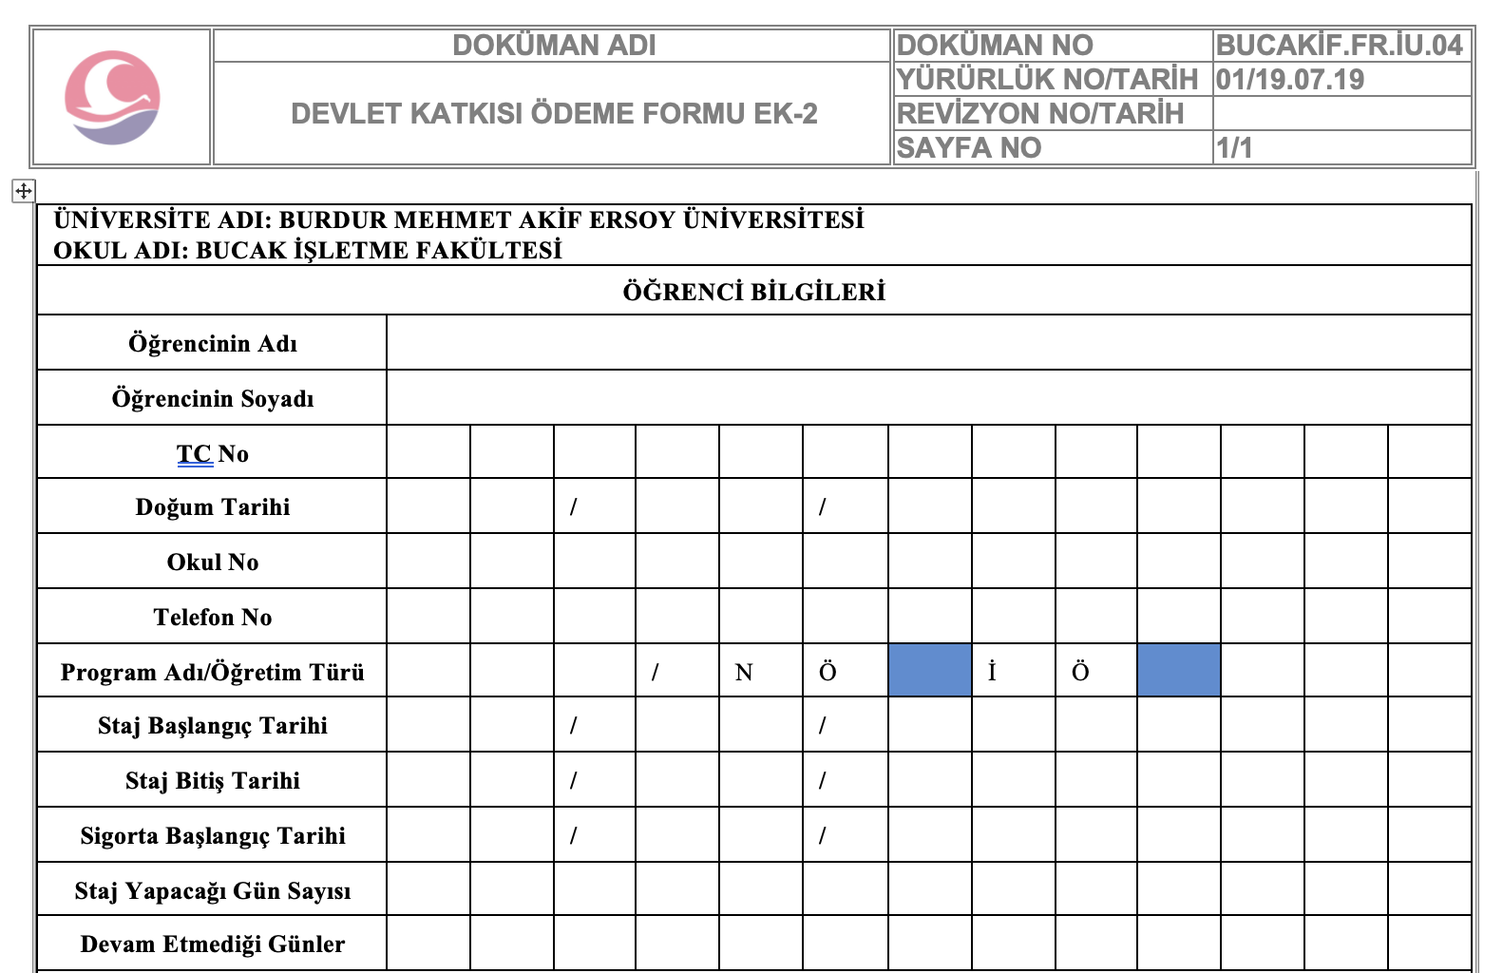
EK-2

Slide 17
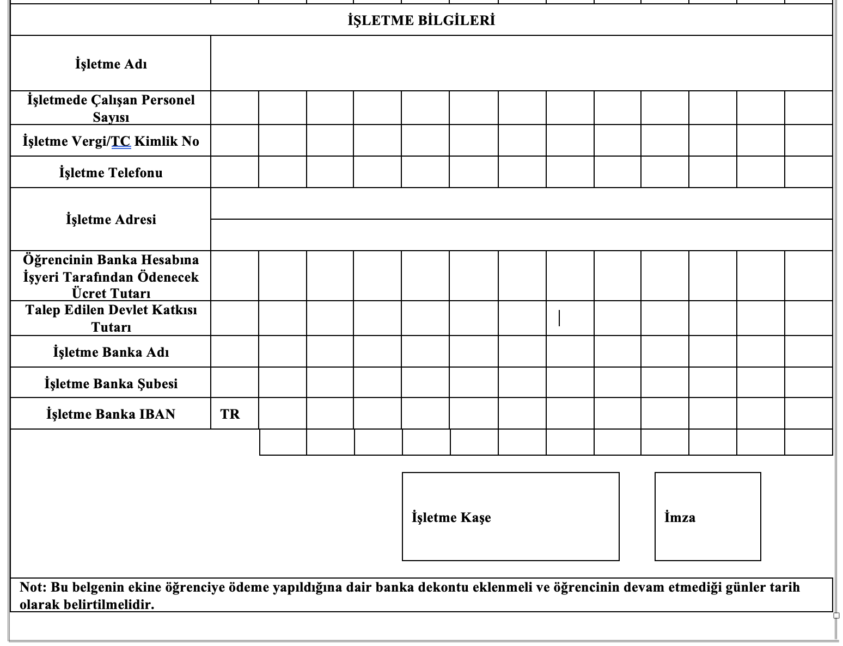
EK-2 Devamı

Slide 18
İŞLETMEDE MESLEKİ EĞİTİM TAKVİMİ
15 OCAK – 26 OCAK 2024 | -İŞLETMEDE MESLEKİ EĞİTİM TALEP FORMU ( DANIŞMANI OLDUĞU ÖĞRETİM ÜYESİNİN ONAYIYLA BELİRLENECEK ) -İŞ SAĞLIĞI VE GÜVENLİĞİ EĞİTİMİ ALDIĞINI GÖSTERİR BELGE (16 SAAT SÜRELİ ÇOK TEHLİKELİ SINIF) -İŞLETMEDE MESLEKİ EĞİTİM KABUL FORMU -SAĞLIK GÜVENCESİ FORMU -DEVLET KATKISI ÖDEME FORMU EK-1 ( DEVLET KATKISI TALEP EDİLMİYOR İSE İŞ YERİ TEMSİLCİSİ İSTEMİYORUM DİYE BELİRTECEKTİR ) - İŞ YERİ HEKİM RAPORU BÖLÜM SEKRETERLİĞİNE KARGO İLE TESLİMİ ( İŞ YERİ HEKİMİNDEN VEYA OSGB İŞ SAĞLIĞI VE GÜVENLİĞİ MERKEZLERİNDEN ALINMALI )
İşyeri hekiminden alınacak sağlık raporu hastaneden ve sağlık ocaklarından alındığında kabul edilmemektedir.
İlgili belgenin alınacağı kurumlar:
İş yeri hekimi
İş sağlığı ve güvenliği merkezleri

Slide 19
01 ŞUBAT 2024 | İŞLETMEDE MESLEKİ EĞİTİM YERLERİNİN BELİRLENMESİ VE BUCAK İŞLETME FAKÜLTESİ WEB SAYFASINDAN İLAN EDİLMESİ

Slide 20
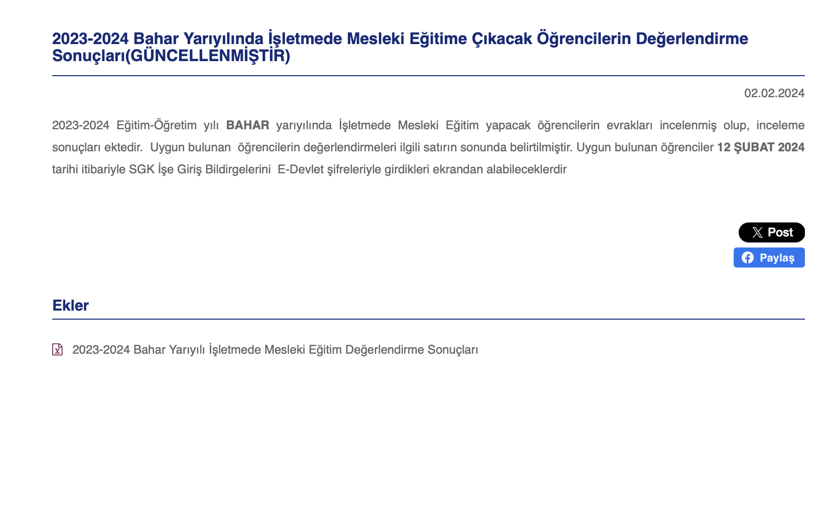

Slide 21
05 – 09 ŞUBAT 2024 | İŞLETMEDE MESLEKİ EĞİTİM DERS KAYDI
12 ŞUBAT 2024 | İŞLETMEDE MESLEKİ EĞİTİM BAŞLANGIÇ TARİHİ
30 MART – 5 NİSAN 2024 | İŞLETMEDE MESLEKİ EĞİTİM ARA RAPOR TESLİMİ

Slide 22
Şahsen veya kargo ile / Akademik takvimde belirtiliyor. Vize sınav haftasının son gününe kadar. Şahsen veya posta ile, mail yoluyla kabul edilmez. Dosya için çıktı gerekmektedir.

Slide 23
02 HAZİRAN 2024 | İŞLETMEDE MESLEKİ EĞİTİM BİTİŞ GÜNÜ
03 – 14 HAZİRAN 2023 | -İŞLETMEDE MESLEKİ EĞİTİM RAPORU ( EN AZ İLK ÜÇ VE SON ÜÇ İŞ GÜNLERİNİ BELİRTEN SAYFALAR İŞ YERİ TEMSİLCİSİ TARAFINDAN KAŞELENMİŞ VE İMZALANMIŞ OLACAK) -İŞ YERİ YETKİLİSİ ÖĞRENCİ DEĞERLENDİRME FORMU ( KAPALI ZARF İÇİNDE ZARFIN KAPAK KISMINDA KAŞE VE İŞ YERİ TEMSİLCİSİNİN İMZASI OLACAK) -DEVLET KATKISI ÖDEME FORMU EK-2 ( EK 1 FORMUNDA DEVLET KATKISI TALEP EDİLMİŞ İSE EK -2 FORMUYLA BİRLİKTE ÜCRET ALINDIĞINA DAİR BANKA DEKONTLARIDA GÖNDERİLECEKTİR EK-1 FORMUNDA DEVLET KATKISI İSTEMEDİKLERİNİ BELİRTENLER EK-2 FORMUNU GÖNDERMEYECEKLERDİR.)

Slide 25
23 HAZİRAN 2024 | İŞLETMEDE MESLEKİ EĞİTİM NOT GİRİŞLERİ (SON GÜN)

Slide 26
İşletmede Mesleki Eğitim dosyasını vermezsem ya da geç iletirsem ne olur?
İşletmede Mesleki Eğitim dosyasını iletmeyen ya da belirtilen sürede teslim etmeyen öğrencinin İşletmede Mesleki Eğitim dersi geçersiz sayılır.

Slide 27
İşletmede Mesleki Eğitim sonucu nasıl değerlendirilir? Değerlendirme sonucu ne zaman bildirilir?
İşletmede Mesleki Eğitim dersine görevlendirilen öğretim üyesi, öğrencinin İşletmede Mesleki Eğitim dosyalarını inceleyerek, notlandırır. Yıl sonu sınavı notu olarak değerlendirilen puanlama, ana rapora verilen puanın %50’si ve iş yerince gönderilen işletme değerlendirme formuna verilen puanın %50’si alınarak oluşturulur. Değerlendirme notu, akademik başarı notu değerlendirmelerine dâhil edilir.

Slide 28
İşletmede Mesleki Eğitim sırasında aldığım raporu ne zaman teslim etmeliyim?
İşletmede Mesleki Eğitim yapan her öğrenci İşletmede Mesleki Eğitim süresince alınan sağlık raporlarının bir suretini aynı gün içinde bölüm sekreterliğine iletmekle yükümlüdür. Dilekçe ilgili bölüm başkanlığına itafen yazılacaktır.

Slide 29
İşletmede Mesleki Eğitim'de iş yerimi değiştirebilir miyim?
İş yerinin değiştirilmek istenmesi durumunda öğrenci bir dilekçe ile Bölüm Başkanlığına başvurur. Bölüm İşletmede Mesleki Eğitim Komisyonu iş yeri ile ilgili ortaya çıkan zorunlu durumu değerlendirerek, kararı fakülte İşletmede Mesleki Eğitim Komisyonuna bildirir. İş yerinin değiştirilmesi zorunlu olduğu durumlarda, öğrencinin başka bir işletmede yapacağı İşletmede Mesleki Eğitim süresine o güne kadar yapmış olduğu İşletmede Mesleki Eğitim süresi ilave edilerek İşletmede Mesleki Eğitim tamamlatılır.

Slide 30
Kaç gün devamsızlığım var?
Teorik derslerde devam durumu %80’dir. Alınan raporlar devamsızlığa dahildir.
70 gün olan bir akademik dönemde devamsızlık 14 gündür. 7 günlük rapor alan bir öğrencinin devamsızlık hakkı 7 gün kalır.
Öğrencinin işletmeye tabi olması dolayısıyla devamsızlık günlerinde de işletmeden izin alınması gerekmektedir.
Ana raporda devamsızlık yapılan günler de belirtilmelidir.

Slide 31
Dinlediğiniz için teşekkür ederiz.
Soru & Cevap

